Slide 1
智慧城市展切版brief
0318

Slide 2
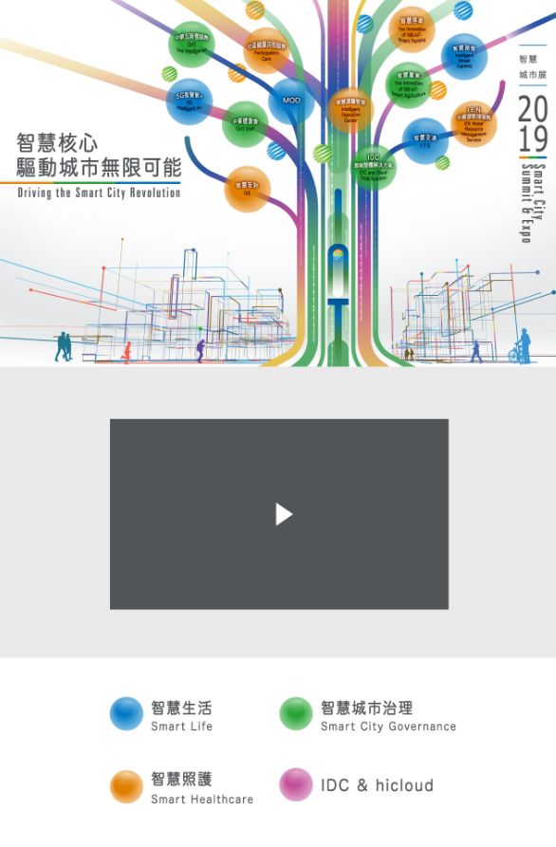
工作說明
規格：RWD網頁
時間：3/21切版完成
坎影片至此，下滑至此後自動播放
點擊四個類別後，
設立茅點至對應位置
(請見下幾頁)

Slide 3
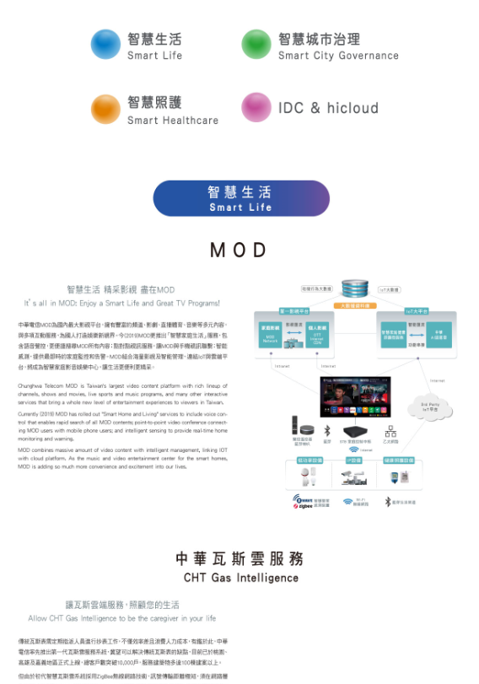
茅點位置說明
點擊後下滑至MOD產品介紹
點擊上方智慧生活，請移至MOD產品介紹

Slide 4
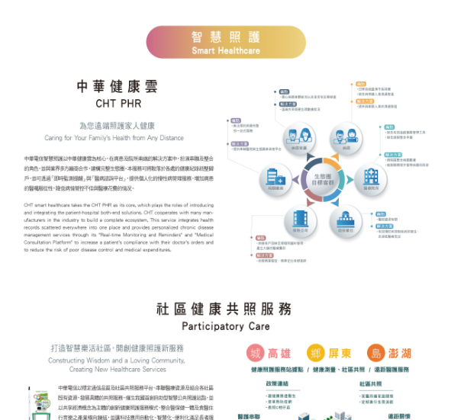
茅點位置說明
點擊後下滑至健康雲產品介紹
點擊上方智慧照護，請移至健康雲產品介紹

Slide 5
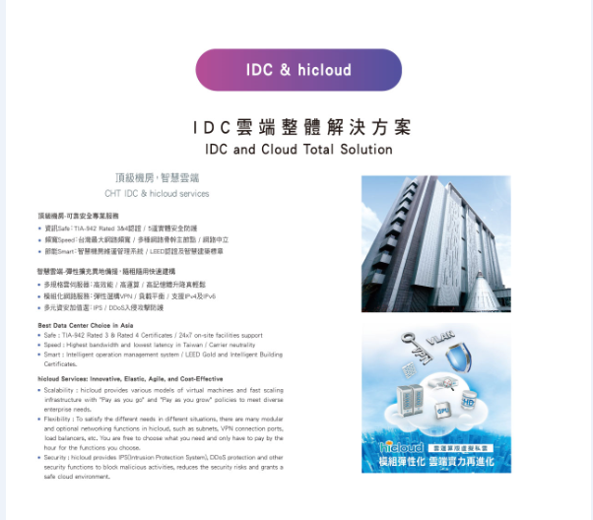
茅點位置說明
點擊後下滑至IDC產品介紹
點擊上方IDC & hicloud，請移至IDC產品介紹

Slide 6
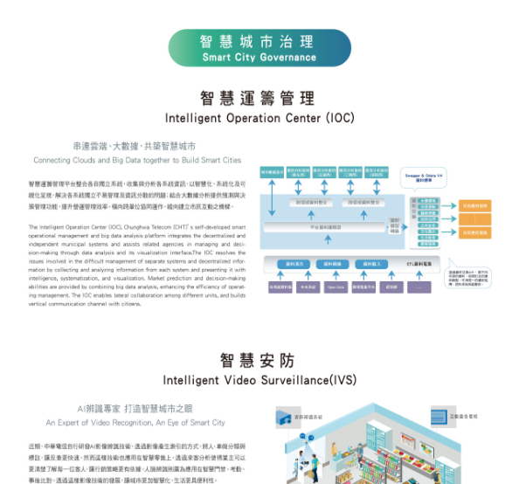
茅點位置說明
點擊後下滑至IOC產品介紹
點擊上方智慧城市治理，請移至IOC產品介紹

